Slide 1
Nuestro alcance a sus hogares…

Slide 2

SIGCMA
Coordinación Nacional
PLAN ANUAL DE GESTIÓN AMBIENTAL - 2021
.
RAMA JUDICIAL

Slide 3


1. OBJETIVO GENERAL
SIGCMA
Coordinación Nacional
Dar a conocer el Plan de Gestión Ambiental de la Rama Judicial, y los programas ambientales que lo componen, con el objetivo de implementar y mantener acciones en pro de la protección del medio ambiente y el cumplimiento de los objetivos ambientales.

Slide 4
2. OBJETIVO ESPECÍFICOS
SIGCMA
Coordinación Nacional
1. Sensibilizar a todos los servidores judiciales con el fin de trasmitir conciencia ambiental, fomentando una cultura institucional altamente comprometida con el uso racional y eficiente de los recursos naturales utilizados por la entidad y cumplimiento de metas ambientales.
2. Capacitar y formar a los servidores judiciales y profesionales del SIGCMA para el fortalecimiento de las competencias y liderazgo en gestión ambiental.
3. Implementar, controlar y mantener los procesos necesarios para satisfacer los requisitos de la política ambiental y objetivos ambientales del Sistema de Gestión de la Calidad y Medio Ambiente - SIGCMA.

Slide 5

3. ¿CÓMO LO LOGRAREMOS?
SIGCMA
Coordinación Nacional
Autodiagnóstico inicial de estado de la Gestión Ambiental en Seccionales
1
Reconoceremos nuestro PLAN DE GESTIÓN AMBIENTAL
https://forms.office.com/Pages/ResponsePage.aspx?id=mLosYviA80GN9Y65mQFZi4BLcGBxt91JrVdIn9tTRp9UNlVTMkFYWVNLMzFWU0tETE5EMUZGVDNCNy4u
Priorización de Seccionales de acuerdo a los resultados del autodiagnóstico
Establecimiento de plan de trabajo para cada seccional!!

Slide 6
SIGCMA
2
Coordinación Nacional
“El Día Ambiental”: Jueves 2:30 – 4:00 pm
Sensibilizamos acorde a nuestro PLAN DE GESTIÓN AMBIENTAL
PROGRAMAS AMBIENTALES
Consumo de Papel
Ahorro y uso eficiente de agua
Ahorro y uso eficiente de energía
PGIRS
Criterios Ambiental
Gestión de emisiones atmosféricas
Charlas ambientales para Nivel Central, Seccionales, Consejo y Despachos
Divulgación de programas, guías y procedimientos del PGA.
Todo el personal
Profesionales SIGCMA

Slide 7


SIGCMA
3
Coordinación Nacional
Capacitamos y formamos en el PLAN DE GESTIÓN AMBIENTAL
PROGRAMAS AMBIENTALES
Consumo de Papel
Ahorro y uso eficiente de agua
Ahorro y uso eficiente de energía
PGIRS
Criterios Ambiental
Gestión de emisiones atmosféricas
Responsabilidad legal ambiental.
Matriz de aspectos e impactos ambientales y sistemas de control ambiental .
Buenas prácticas ambientales en la conducción de vehículos
Formación auditores internos HSEQ.
Emergencias ambientales, tecnológicas y toxicológicas
Manejo seguro de sustancias químicas .
Entre otros

Slide 8
SIGCMA
4
Coordinación Nacional
Acompañamiento y/o seguimiento a implementación del Acuerdo PSAA14-10160
Implementamos, controlamos y mantenemos nuestro PLAN DE GESTIÓN AMBIENTAL
Auditorias internas a la gestión ambiental
AcuerdoPSAA14-10160
Requisito Legal
Programas Ambientales
Evaluación de Aspectos e Impactos Ambientales
OBJETIVOS
Minimizar los impactos ambientales.
Hacer un uso eficiente de los recursos
Dar cumplimiento a los requisitos legales y otros requisitos
Revisión, direccionamiento y asesoría para la actualización de matriz de requisitos legales ambientales para las Seccionales
Revisión y ajustes de los procedimiento, programas e instrumentos de la gestión ambiental.
Recolección de información para el análisis de indicadores

Slide 9

SIGCMA
Coordinación Nacional
Pero…..ustedes se preguntarán:
¿Qué se ha hecho en gestión ambiental durante este año 2021 en las condiciones actuales de la pandemia?
.

Slide 10
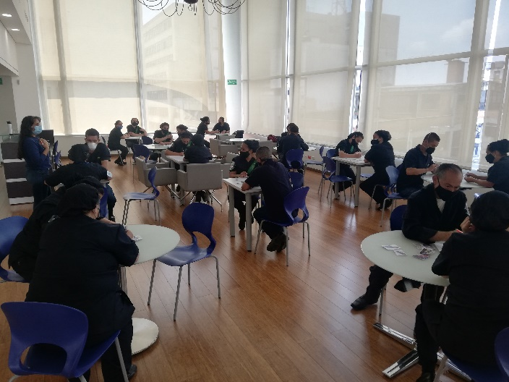
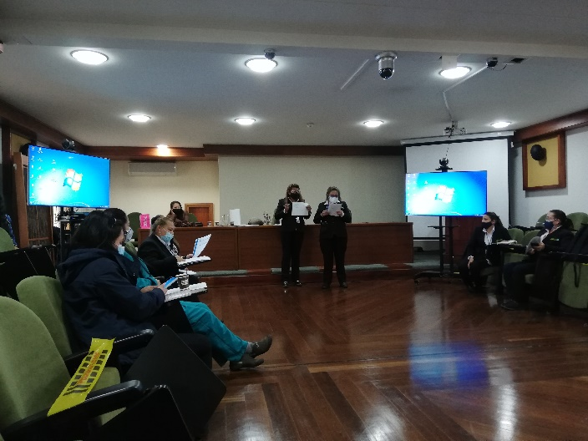
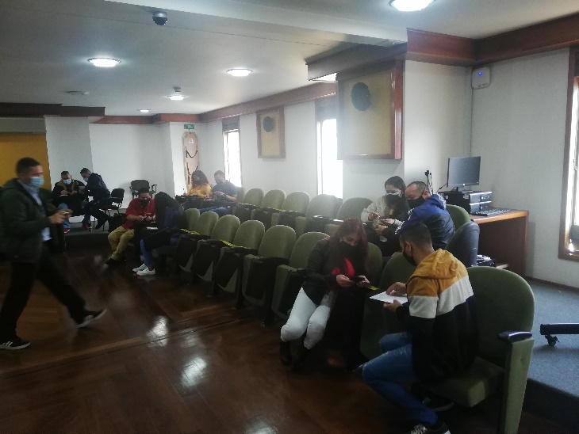
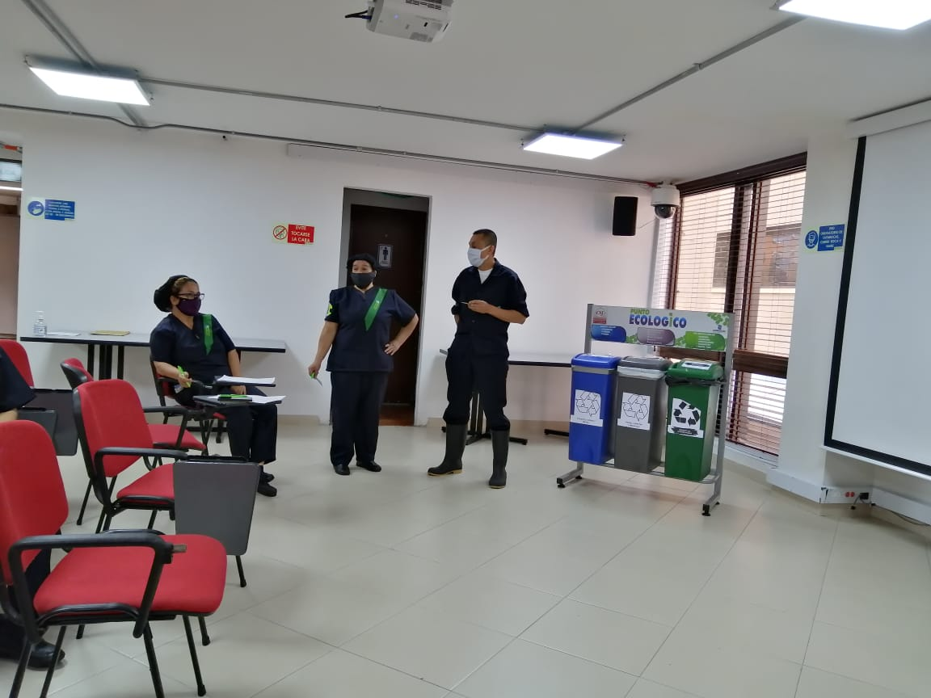
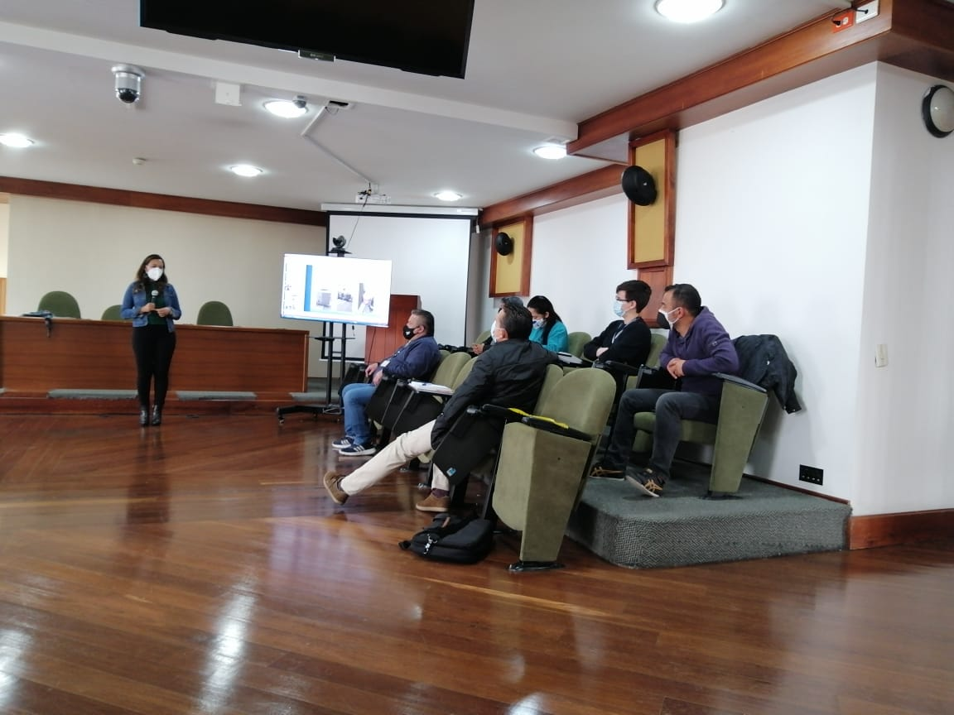
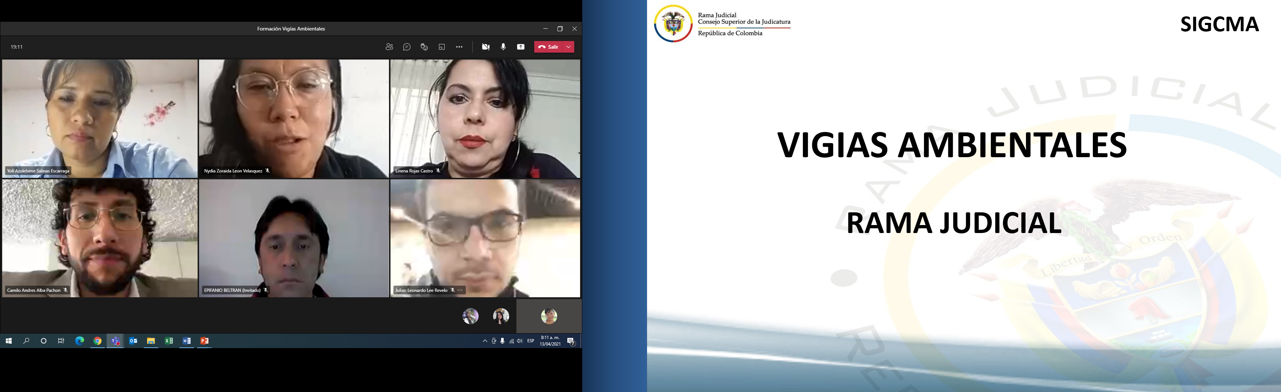
SESIONES DE SENSIBILIZACIÓN, TALLERES, INDUCCIONES Y CAPCITACIONES
SIGCMA
Coordinación Nacional
Manejo Seguro de SQ
Taller de residuos
Vigías Ambientales
Inducciones

Slide 11
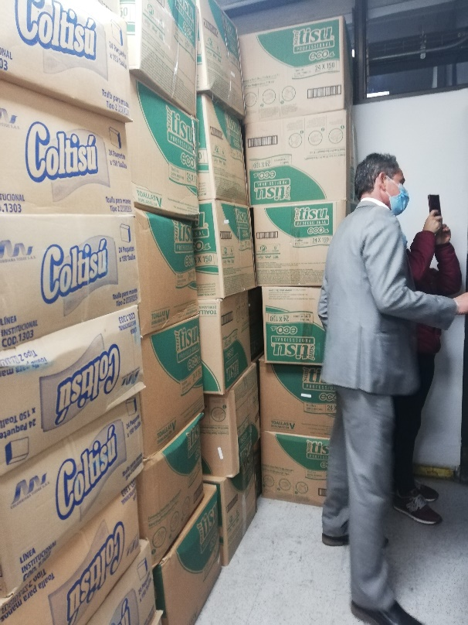
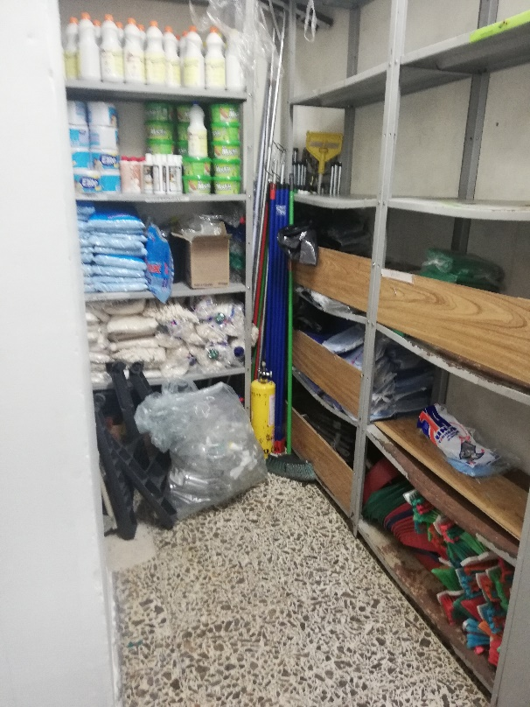
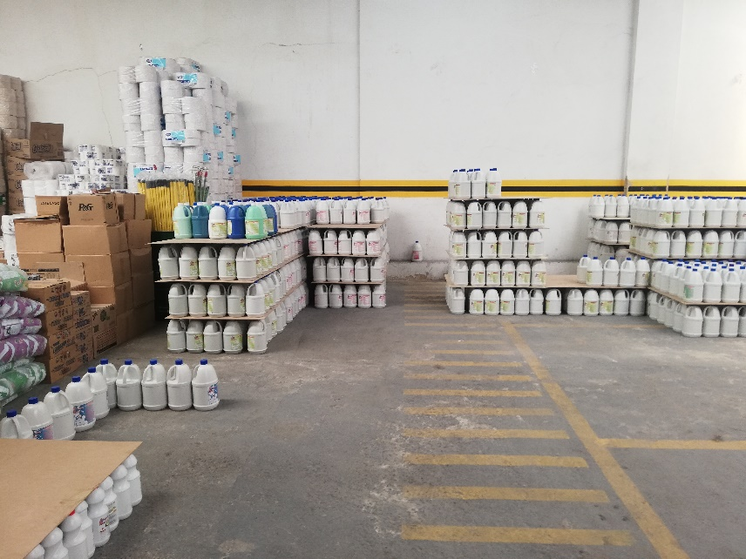
INSPECCIONES
SIGCMA
Coordinación Nacional
Contratista de servicio de aseo y mantenimiento
Sede Complejo Judicial de Paloquemao

Slide 12
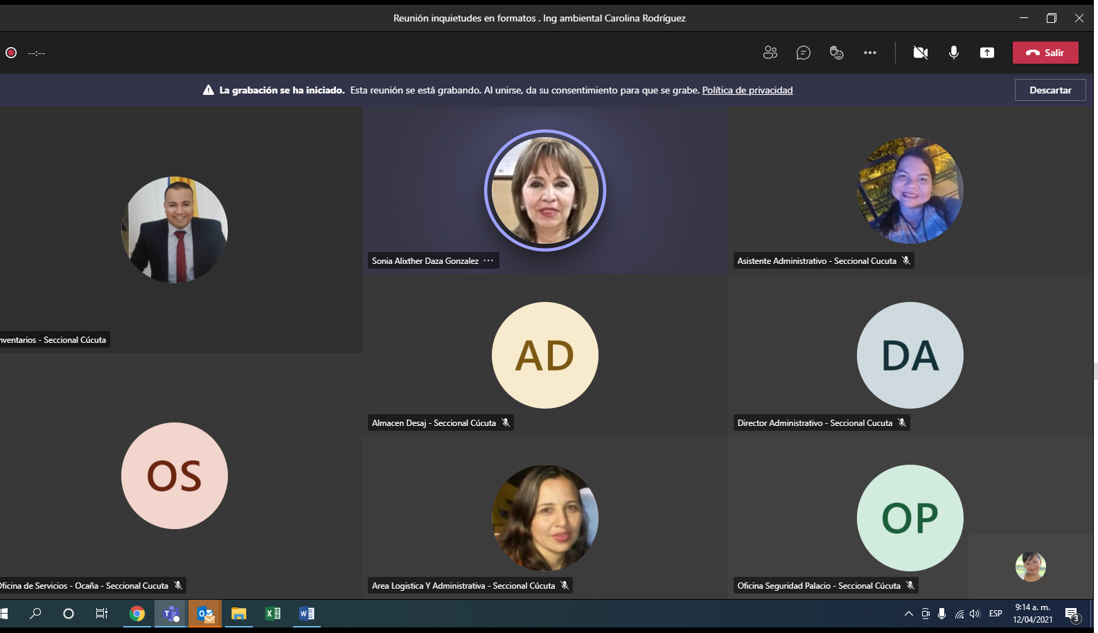
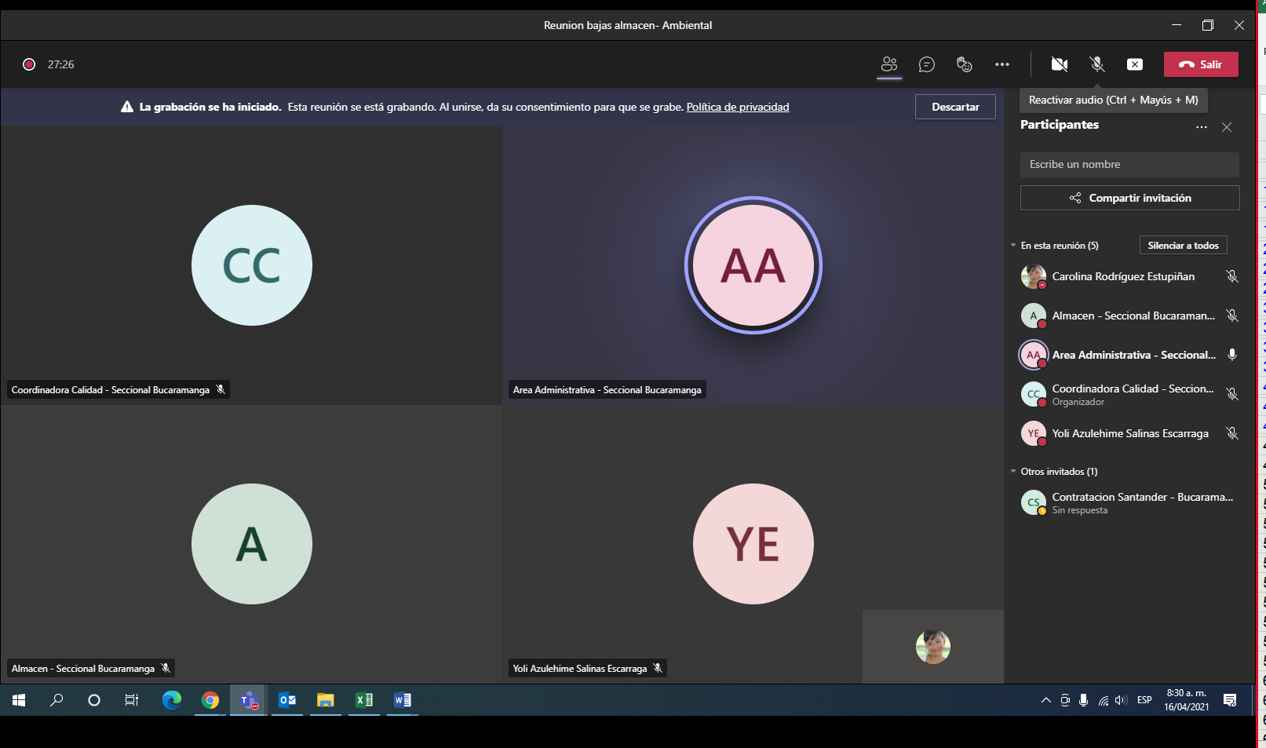
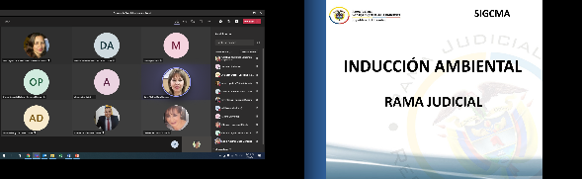
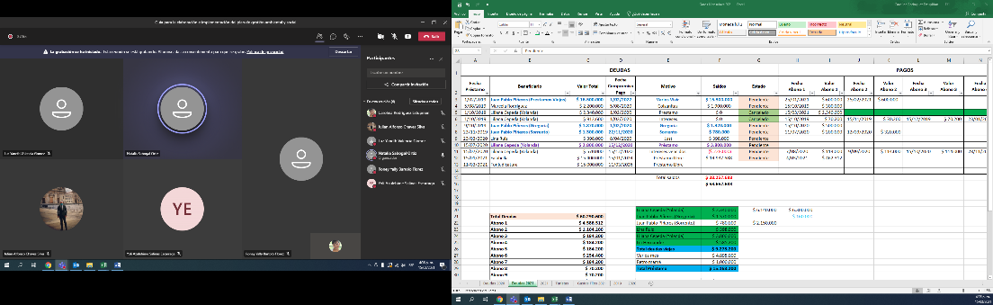
ACOMPAÑAMIENTO SECCIONALES
SIGCMA
Coordinación Nacional
Seccional Bucaramanga
Seccional Cúcuta
Seccional Manizales

Slide 13
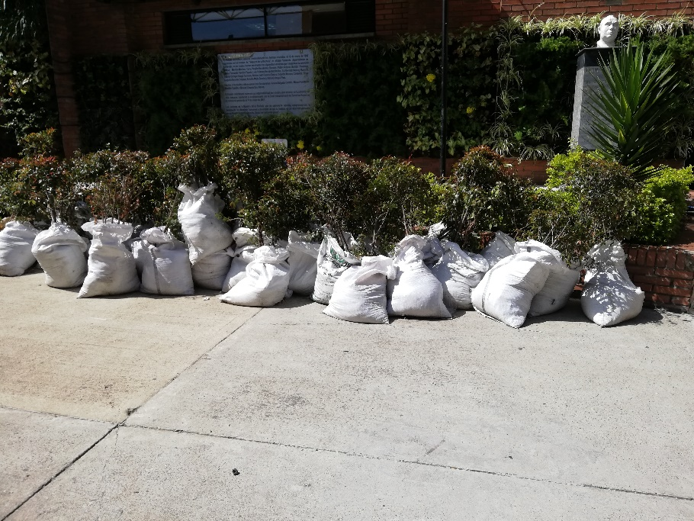
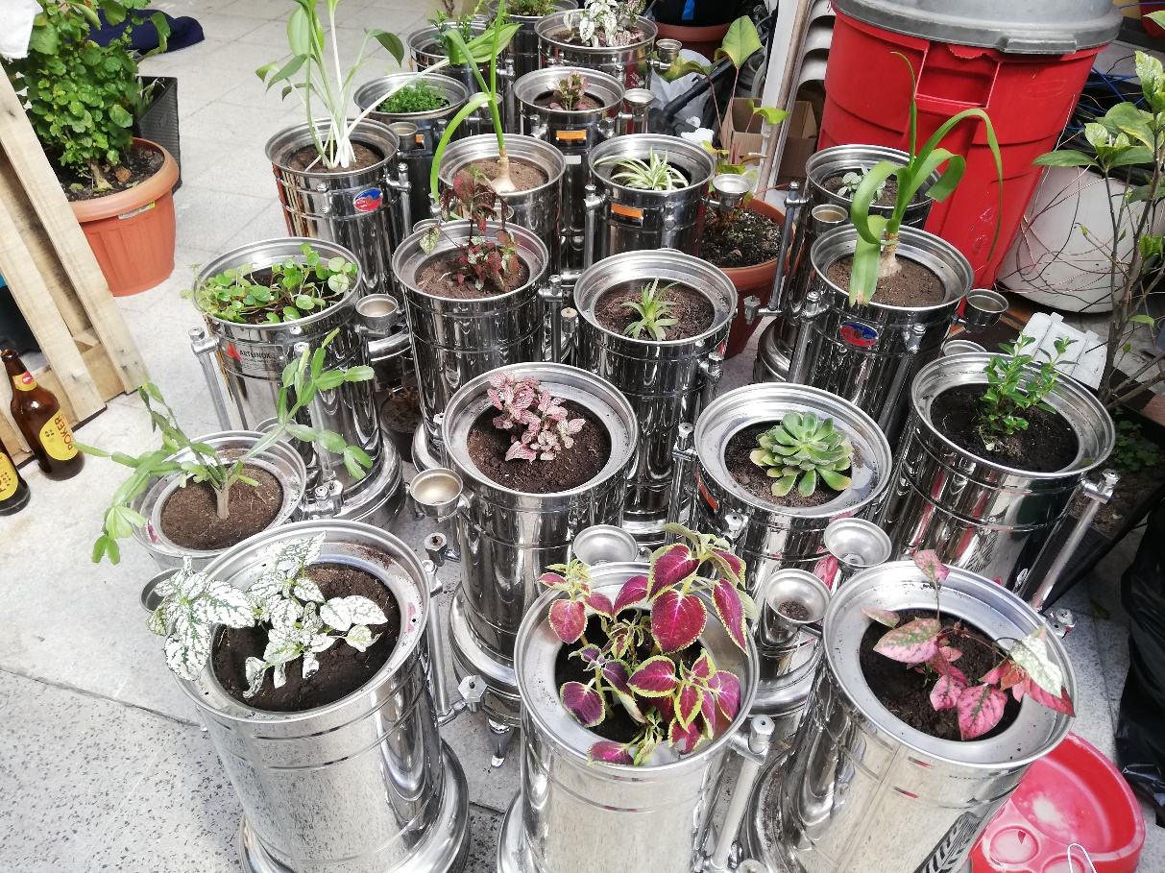
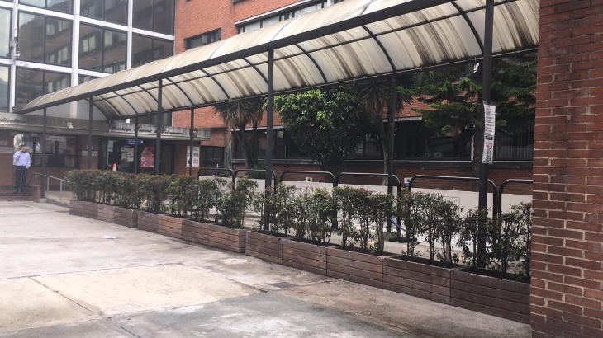
EMBELLECIMIENTO DE ÁREAS
SIGCMA
Coordinación Nacional
Sedes Certificadas
Complejo Judicial de Paloquemao

Slide 14
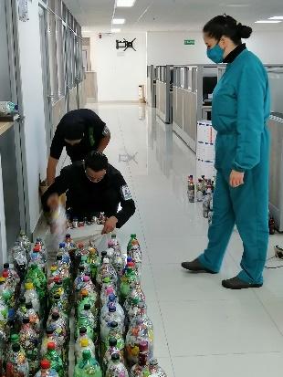
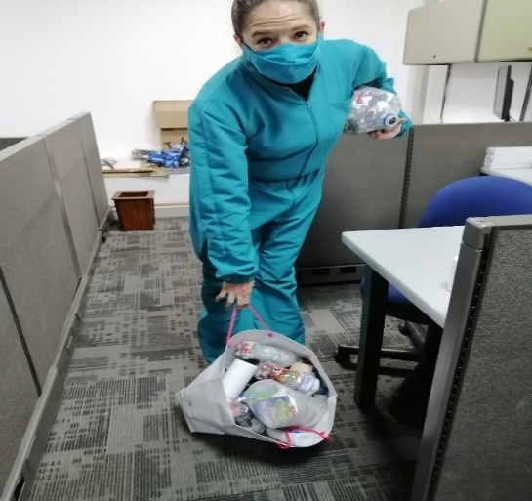
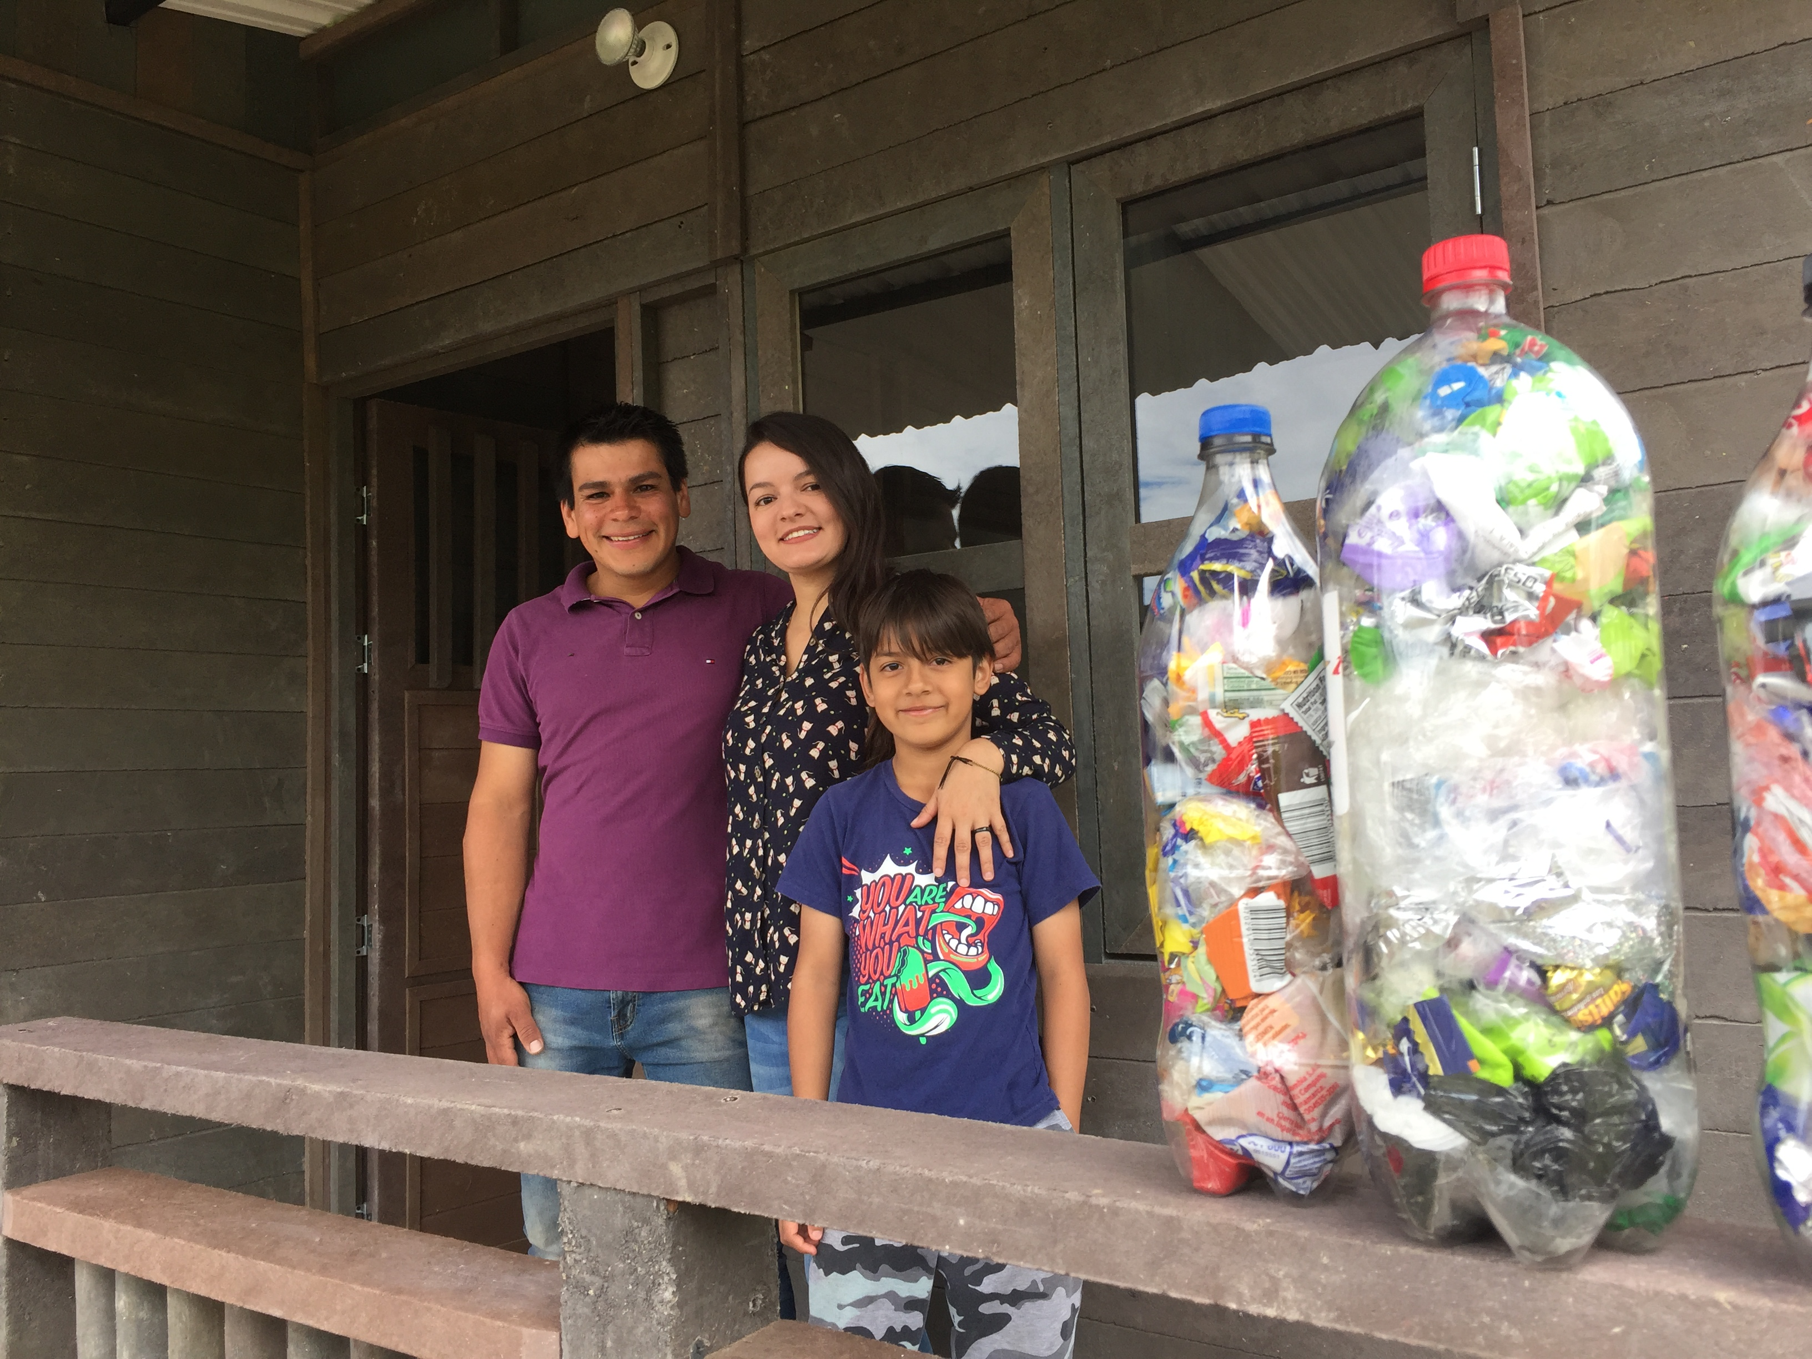
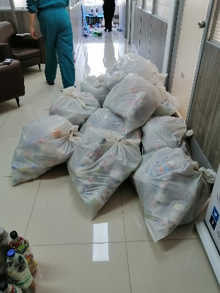
APROVECHAMIENTO DE RESIDUOS
SIGCMA
Coordinación Nacional
Proyecto botellas con propósito

Slide 15
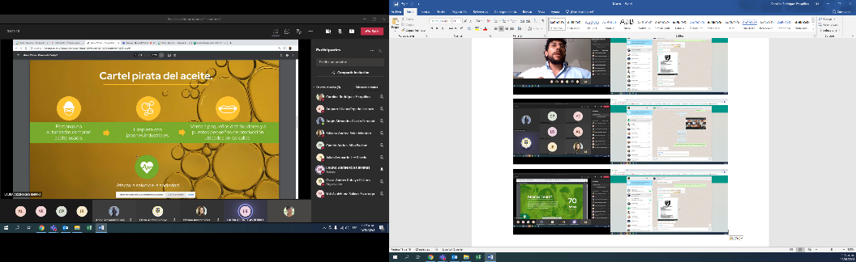
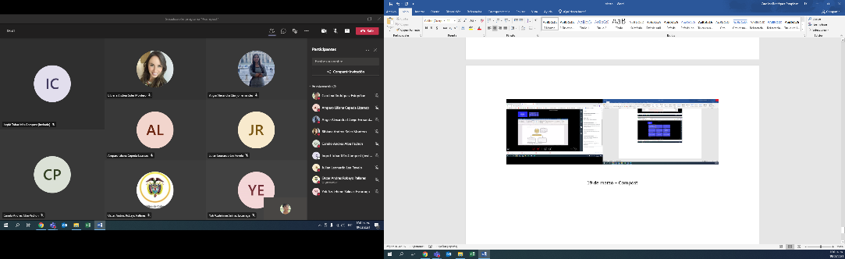
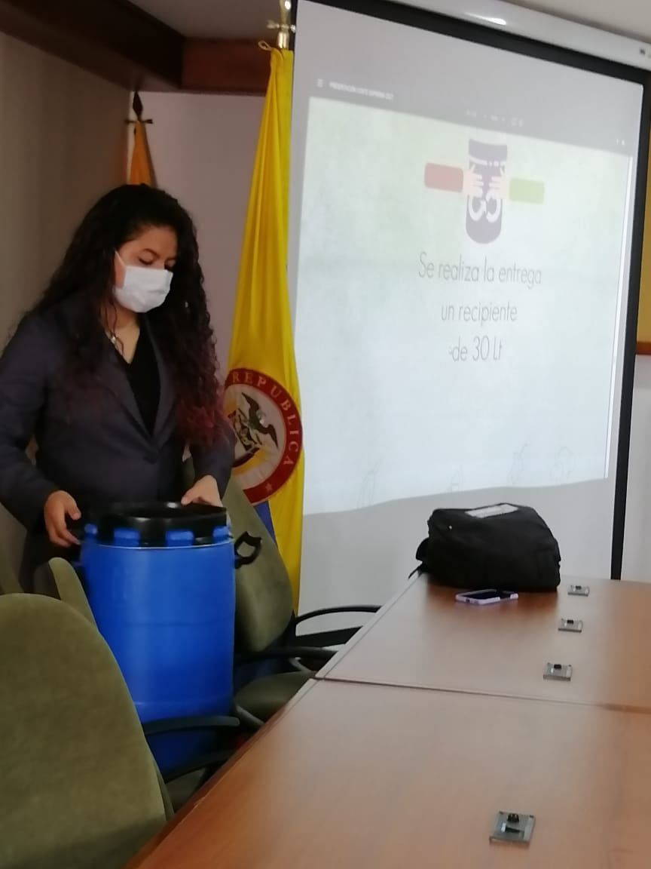
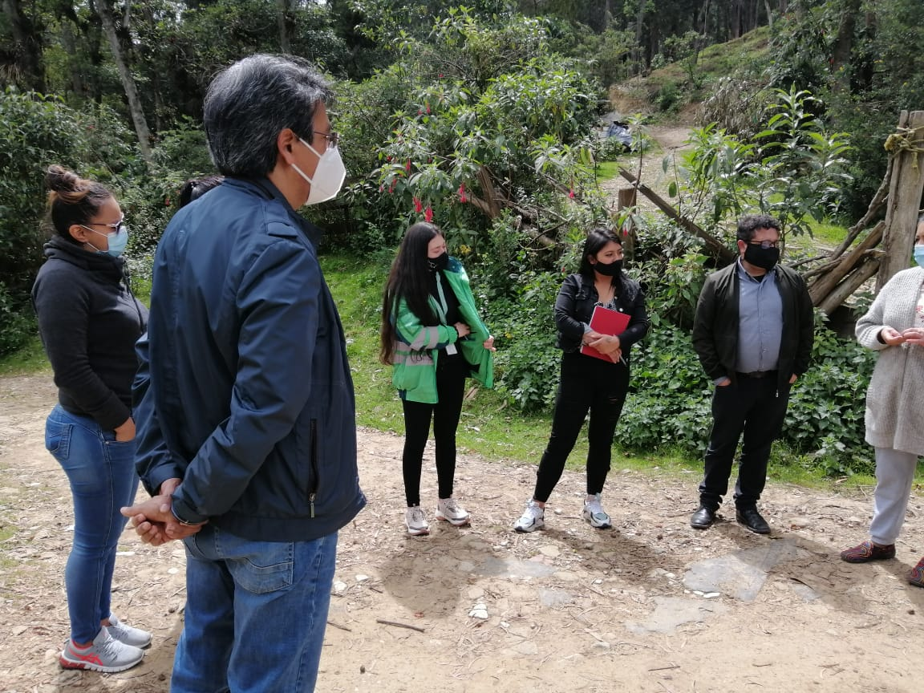
APROVECHAMIENTO DE RESIDUOS
SIGCMA
Coordinación Nacional

Slide 16
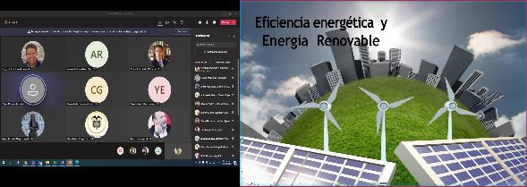
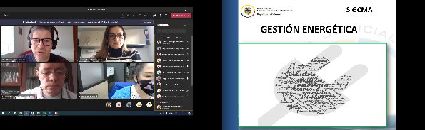
MEJORA EN EL APROVECHAMIENTO DE LOS RECURSOS
SIGCMA
Coordinación Nacional

Slide 17
CANALES DE COMUNICACIÓN
SIGCMA
Coordinación Nacional
coornacalidbta@cendoj.ramajudicial.gov.co
arodriges@cendoj.ramajudicial.gov.co
crodrige@deaj.ramajudicial.gov.co
ysalinae@deaj.ramajudicial.gov.co

Slide 18
SIGCMA
Coordinación Nacional
Gracias!!

